Slide 1
Diagram for Bitwise Left Shift Operator
Diagram for Bitwise Left Shift Operator.png

Slide 2
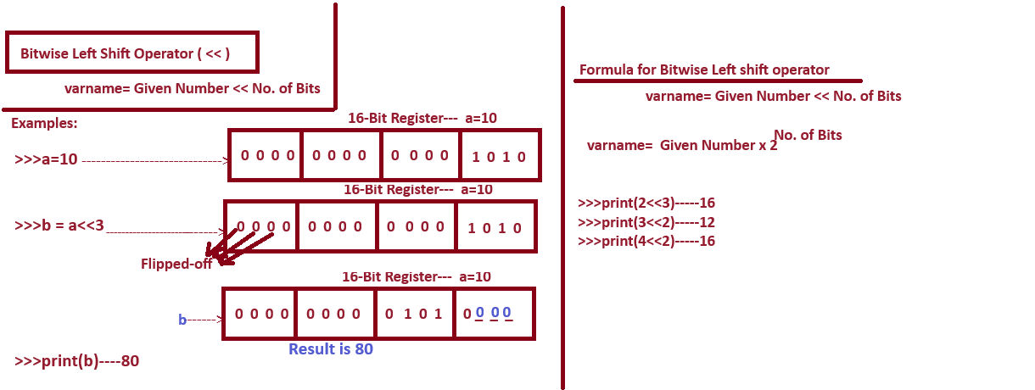
Diagram for Bitwise Left Shift Operator.png

